Slide 1
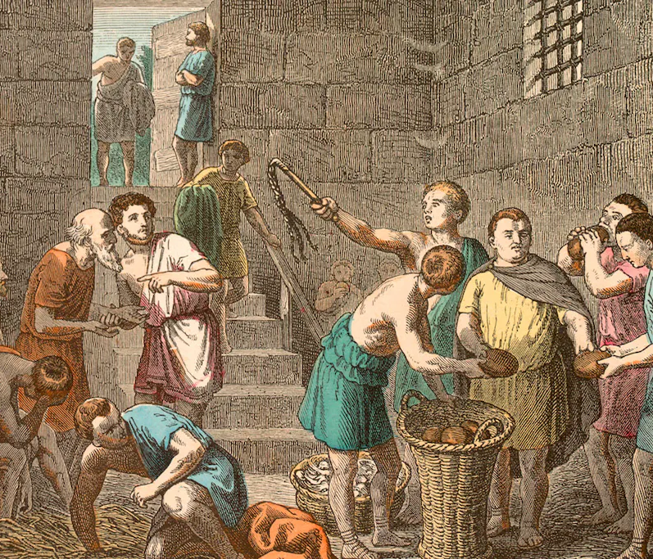
Slaver

Slide 2
SLAVETRAPPEN
KEJSER SLAVE
BY SLAVER
BONDE SLAVER
MINE SLAVER
Notes:
Genneral slave
-er blevet fanget fra fx et land de har errobreede og solgt og mere udlærte blev solgt for mere end de andre
Romerne så slaverne som redskaber og de havde den samme stand (de var nogle andes egendom) men de havde forskellige social "niveau". De romerske slaver var meget forskellige de hvade forskellige kulture sprog og udsene, slev om romerne var brutale og kyniske var de ikke racistiske.

Slide 3
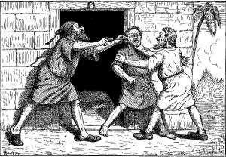
MINESLAVER
Dødsdom
Giftige stoffer
Oprør
Notes:
Mine slaver var de laveste af de laveste. Der var rigtig mange slaver der arbejde i miner og det var set som en dødsdom, da det var meget farligt at arbejde i minerne, fordi de blev udsat for støv og giftige stoffer.
De fleste slaver blev sendt der ned som dom for fx oprør og andre blev købt for at arbejde der nede. De havde ingen frihed, men havde ret til en opsparing men de havde ikke mulighed for at tjene penge til nogensinde at købe sig fri.

Slide 4
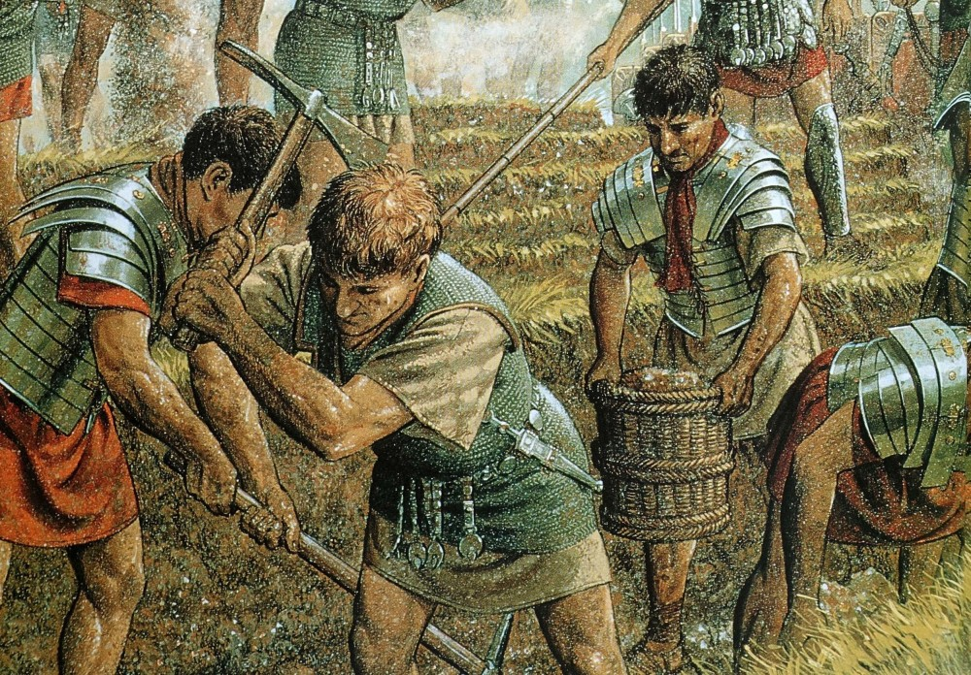
BONDESLAVE
Største del af slaver
Ligesom “normal” bonde
Notes:
Olivia
- Langt den største gruppe af slaver var boneslaver
- bondeslaver var brugt til holde holde gården pæn, det deres arbejde for det meste bestod af var at fodre dyrene, høste, og måske også lave mad. Og meget mere
- grunden til at en bonde ville købe slaver var så de kunne lave arbejdet og boden, kunne fokusere sig om sin politiske karriere i storbyen.
- De almindelige landbrugsslaver havde et
liv, der mindede om bondens: hårdt og slidsomt arbejde, der fulgte årets gang.
Men i modsætning til bonden var de ufri; de blev straffet, hvis de
ikke lavede nok, og nogle har endda været lænket sammen.

Slide 5
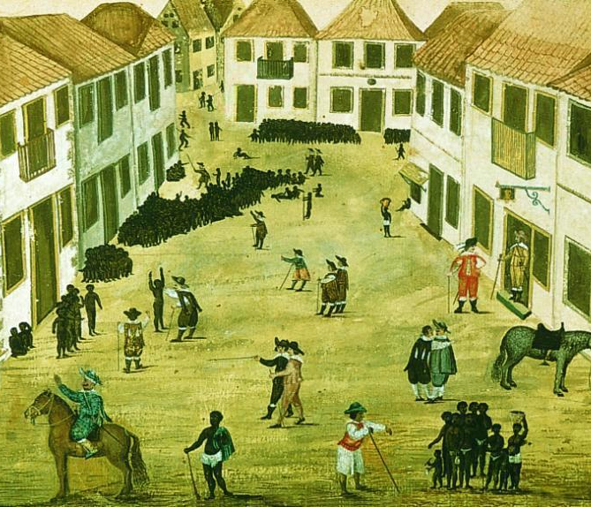
BYSLAVER
Forholdet til herre familien
Slavernes arbejde og brug
Notes:
Sofie
Byslaver tilhørte i de mere almindelige familier, indgik som en del af familien. Forholdet til herren linede ofte et venskab mere end et ejerforhold.
Nogle slaver havde ansvaret for husholdningen, fx læger, sekretærer og lærere. Når slaverne blev taget ville der være nogle som var højere uddannet, som så derfor kunnet købes dyrere, så man kunne bruge slaven til at fx undervise sine børn. Disse slaver havde også penge, indflydelse og en høj grad af frihed.
De fleste byslaver var købt til at lave det hårde arbejde, både i husholdningen, byggeri og andre jobs fx dørvogter eller prostitueret.
Disse slavers liv var naturligvis hårdere og de har nok oftere mærket på egen krop, at alle slaver var restløse, og at ejeren havde hals- og håndsret over dem

Slide 6
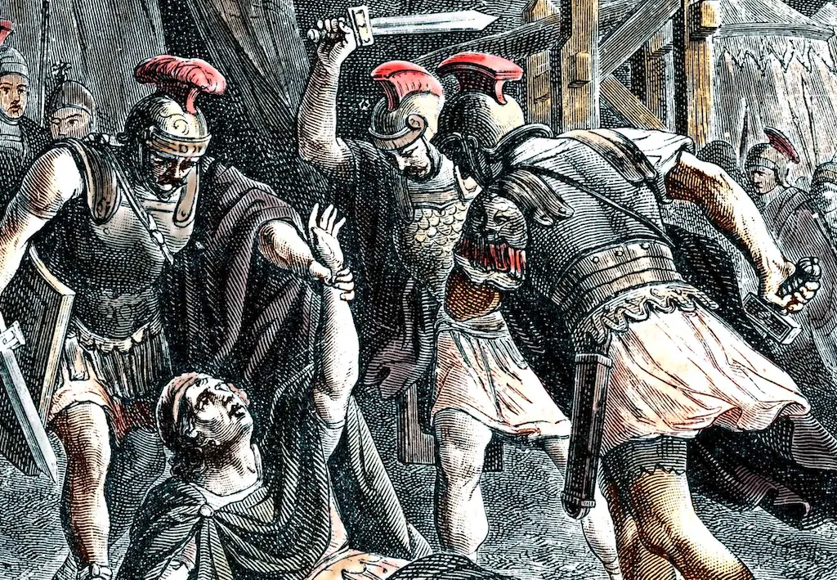
KEJSERSLAVE
Kejserens personlige slaver
Administratio af Romerriget
Højeste poster
Frigvet som tak
Forsatte med deres karriere
Notes:
Amalie
Kejser slaver var de slaver som lå på toppen, det var en lille gruppe slaver som var kejserens personlige slaver og efterhånden blev en slags embedsmænd
De sørgede for den daglige administration af Romerriget.
De dygtigste slaver fik naturligvis de højeste poster og blev frigivet som tak for deres loyalitet.
Det betød dog ikke at de brød båndet til deres tidligere herrer, mange forsatte faktisk med deres karriere bare med bedre vilkår dvs. at de ikke er slaver mere

Slide 7
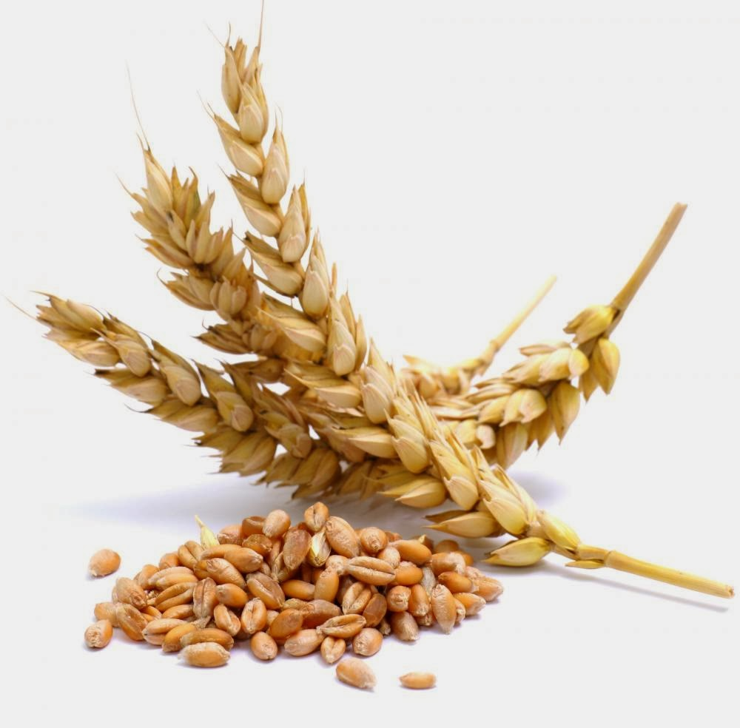
Slaverationer
Forskel på hvor og hvornår de arbejdede
Forskel på hvor meget og hvad de fik
Bestemte rationer ligesom en hund
Notes:
Ifølge Cato var der forudbestemte rationer for hvor meget mad slaverne skulle have. Hvor meget og hvad de fik afhang af hvor og hvornår de arbejdede. For eksempel ville en slave som arbejdede på en mark om sommeren få 39 liter mad pr. mands, mens dem som arbejdede og vinteren fik 35. Andre som fx Forvalteren fik kun 26 liter året rundt. Jo mere de arbejdede jo mere fik de også. For eksempel kunne de få mere vin.
Det interessante er dog ikke hvad og hvor meget de fik, men at de overhovedet havde lagt nogle planlagte rationer. Det får slaverne til for eksempel at ligne en hund som kun må få en skål mad om dagen.

